Slide 2
ACCESO Y ADMISIÓN A LA UNIVERSIDAD DE CÓRDOBA. Cupo general

Slide 3
I. Acceso a la Universidad.
II. El proceso de admisión: preinscripción en universidades andaluzas (DUA) y otras universidades públicas.
III. Becas y ayudas.

Slide 4
I
ACCESO A LA UNIVERSIDAD:
Características del acceso
4
Notes:
4

Slide 5
PEvAU
Prueba de acceso
Prueba de admisión
Obligatoria para el acceso a la universidad del alumnado de bachillerato.
4 materias generales.
Cursadas en el bloque de asignaturas troncales de 2º curso.
Que correspondan a cada modalidad.
Voluntaria
Sirve para mejorar nota de acceso.
Se puede realizar hasta un máximo de 4 exámenes.
Sobre materias de opción del bloque de asignaturas troncales de 2º curso.
El alumnado procedente de C.F.G.S. no ha de realizar la Prueba de acceso. Accede a la Universidad con la nota media de su Ciclo. Al igual que el alumnado de bachillerato, puede realizar la Prueba de admisión si desea mejorar su nota de acceso.
5
Notes:
5

Slide 6
PEvAU
PRUEBA DE ACCESO.
Materias:
- Lengua Castellana y Literatura II - Lengua Extranjera (podrán elegir el idioma extranjero entre: alemán, francés, italiano, inglés o portugués) - Historia de España - Fundamentos del Arte II (modalidad B. de Artes)
- Matemáticas II (modalidad B. de Ciencias) - Latín II (modalidad B. de Humanidades y CC. Sociales. Itinerario de Humanidades ) - Matemáticas Aplicadas a las CC Sociales II (modalidad B. de Humanidades y CC. Sociales. Itinerario de CC. Sociales)
Podrán elegir, cuando se inscriban en la misma, la modalidad por la que desean realizar la prueba.
Notes:
6

Slide 7
PEvAU
Calificación de la prueba de acceso - I
* Media aritmética de las calificaciones obtenidas en cada uno de los exámenes
* Se expresa de 0 a 10 con tres cifras decimales y redondeada a la milésima
* Esta calificación debe ser igual o superior a 4 puntos.
Notes:
7

Slide 8
PEvAU
Calificación de la Fase de Acceso - II
* Se calcula ponderando un 40% la calificación obtenida en esta prueba y un 60% la calificación final de los estudios que le han permitido presentarse a la PEvAU.
* Se entenderá que se reúnen los requisitos de acceso cuando la suma de esta ponderación sea igual o superior a 5 puntos.
* La superación de la evaluación de bachillerato para el acceso a la Universidad tendrá validez indefinida.
Notes:
8

Slide 9
Prueba de Admisión
Es una prueba de carácter voluntario que permite mejorar la calificación alcanzada en la Fase de Acceso.
El alumno se presentará a un máximo de cuatro materias de 2º curso de bachillerato, elegidas libremente por él:
Artes Escénicas
Biología
Cultura Audiovisual II
Dibujo Técnico II
Diseño
Economía de la Empresa
Física
Fundamentos del Arte II
Geografía
Geología
Griego II
Historia de la Filosofía
Historia del Arte
Latín II
Matemáticas II
Matemáticas aplicadas a las Ciencias Sociales II
Química
Segunda Lengua Extranjera

Slide 10
PEvAU
Prueba de Admisión
¿Cómo se calcula la nota de la prueba de admisión?
* A las materias correspondientes a la prueba de admisión y determinadas materias de la prueba de acceso (con calificación igual o superior a 5 puntos) se le aplicará un parámetro de ponderación de entre 0 y 0,2 puntos, según la afinidad con los grados universitarios ofertados.
* Se tomarán las calificaciones de un máximo de dos materias con calificación igual o superior a 5 puntos que, multiplicadas por los respectivos parámetros, otorguen la mejor nota de admisión.
* Las calificaciones obtenidas en las pruebas para mejorar la nota de admisión tendrán validez durante los dos cursos académicos siguientes a la superación de las mismas (especificidad de la C. A. de Andalucía: tienen validez en el curso que se superaron y los dos siguientes cursos -se podrán usar en los procesos de admisión de tres cursos-).
Notes:
10

Slide 11
PEvAU
¿Cómo se calcula la calificación final
para el acceso a estudios universitarios?
[60% NMB + 40 % NM PA]+ [(M1*CP) + (M2 *CP)] = 5 a 14
11
Notes:
11

Slide 12
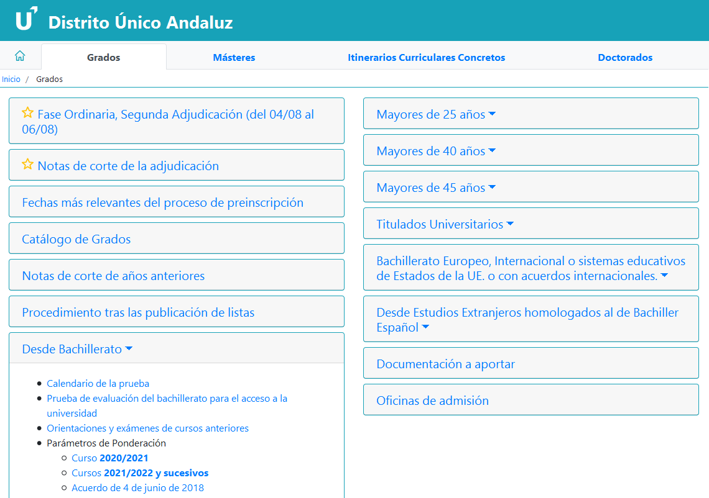

Slide 13
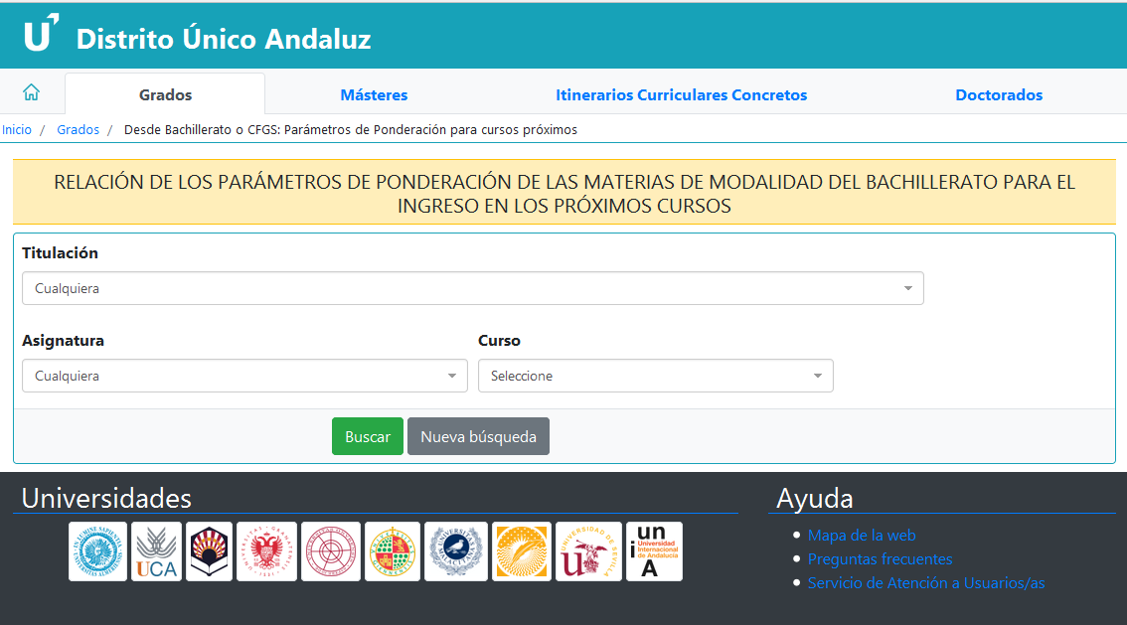
Consulta dinámica
13

Slide 14
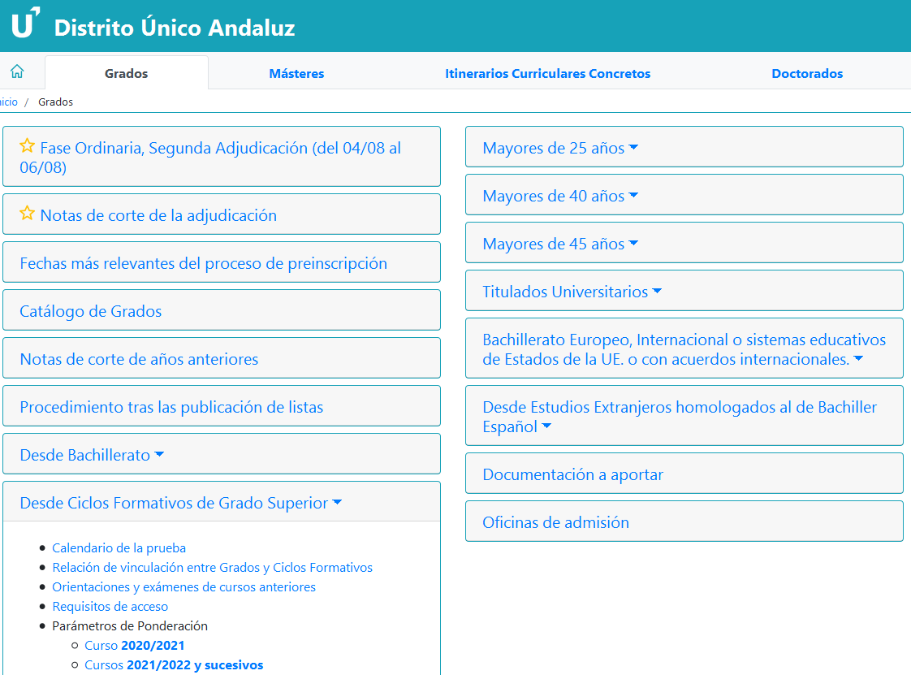

Slide 15
Calendario de las pruebas
Notes:
15

Slide 16
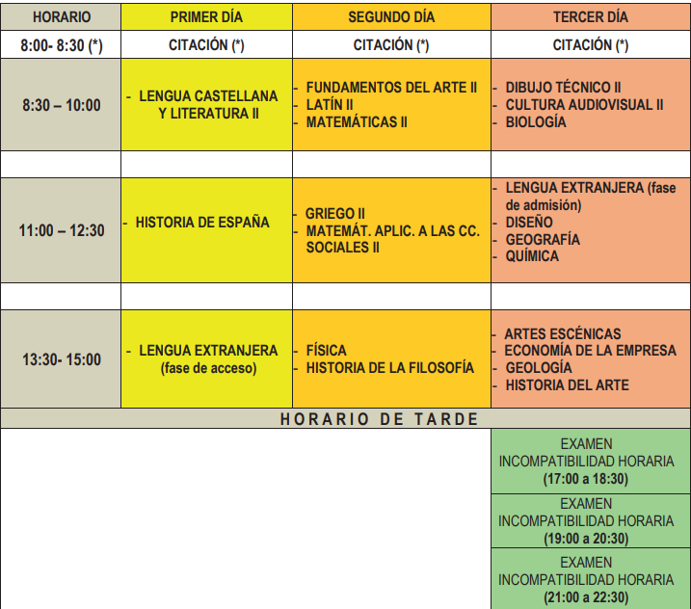

Slide 18
Prueba de evaluación
REVISIÓN
DE LAS
CALIFICACIONES
18
Notes:
18

Slide 19
Revisión
Presentar solicitud ante la Comisión tres días hábiles
2ª corrección por otro profesor
Media aritmética entre las calificaciones de ambos
profesores (puede bajar la nota)
2ª CALIFICACIÓN
5 días hábiles
Si diferencia es > a 2 puntos 3ª corrección por otro profesor
Media aritmética de las 3 calificaciones 3ª CALIFICACIÓN
Notes:
19

Slide 20
II
El proceso de admisión:
preinscripción en las universidades
públicas andaluzas (DUA)

Slide 21
Orden en la adjudicación de las plazas:
Fase I :
A esta fase podrán concurrir quienes hayan obtenido los requisitos de acceso en la convocatoria ordinaria del año en curso o en cualquier convocatoria de cursos anteriores.
Fase II :
A esta fase podrán concurrir quienes tengan requisitos de acceso a la universidad.

Slide 22
TITULACIONES
* Grados UCO: https://www.orientauco.es/
* Resto de universidades españolas (QEDU): https://www.educacion.gob.es/notasdecorte/compBdDo

Slide 23
ÁREAS DE LA UNIVERSIDAD DE CÓRDOBA:
- Área Científico-Tecnológica
- Área Ciencias de la Salud
- Área Humanidades
- Área Ciencias Sociales

Slide 24
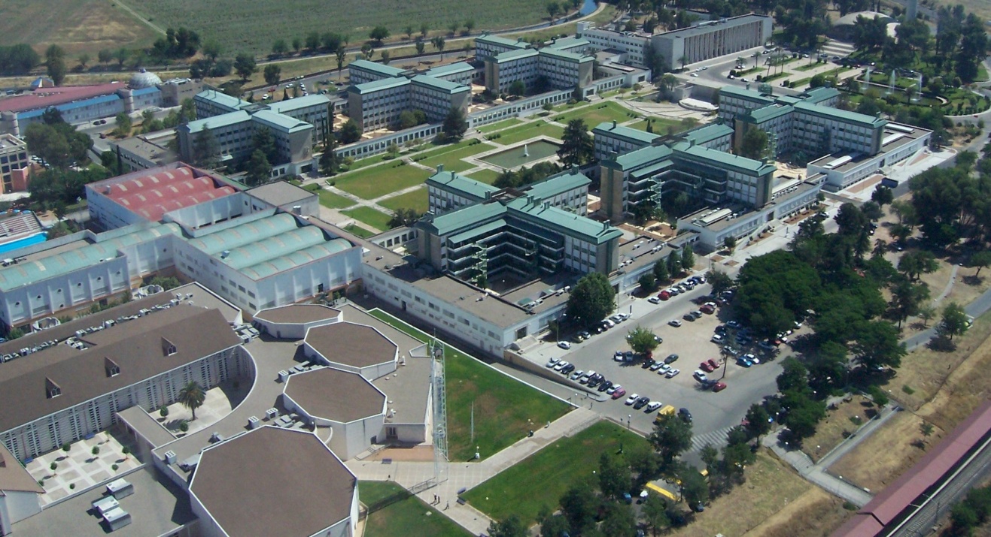
Área Científico-Tecnológica:
Facultad de Ciencias:
Grados (curso 2022-2023):
Biología
Química
Ciencias Ambientales
Física
Bioquímica
(Info: Biotecnología)

Slide 25
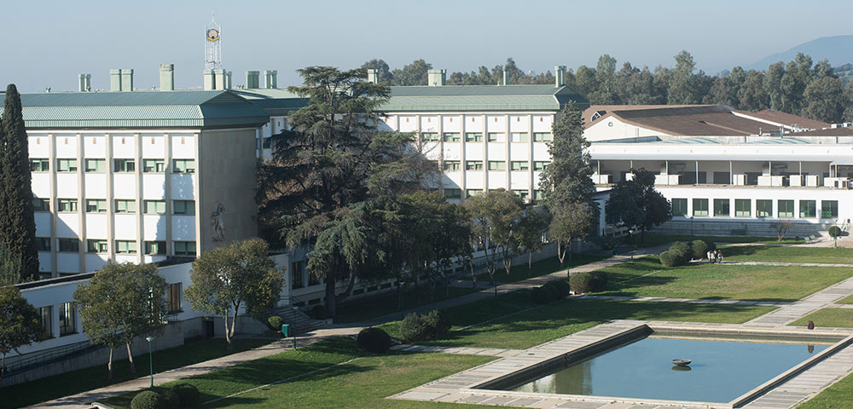
Escuela Técnica Superior de Ingeniería Agronómica y de Montes (ETSIAM)
Grados (curso 2022-2023):
Ingeniería Agroalimentaria y del Medio Rural
Ingeniería Forestal
Enología
Enología+ Ingeniería Agroalimentaria y del Medio Rural
Ingeniería Forestal + Ingeniería Agroalimentaria y del Medio Rural

Slide 26
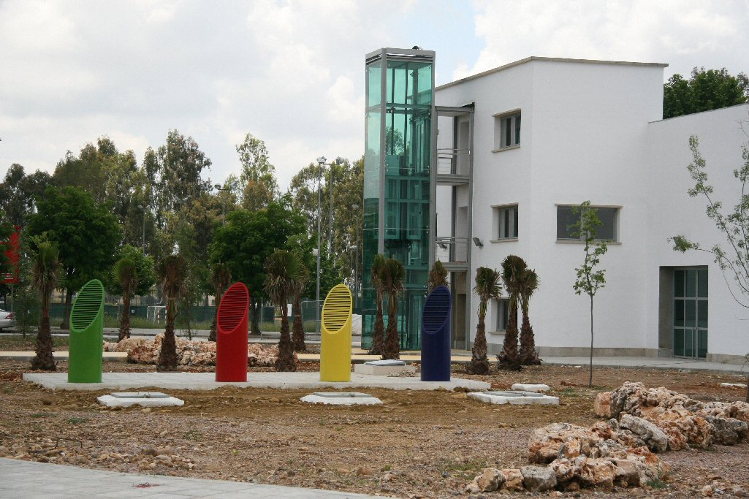
Escuela Politécnica Superior de Córdoba (EPSC)
Grados (curso 2022-2023):
Ingeniería Mecánica
Ingeniería Electrónica Industrial
Ingeniería Eléctrica
Ingeniería Informática
Ingeniería de la Energía y Recursos Minerales + Ingeniería Eléctrica

Slide 27
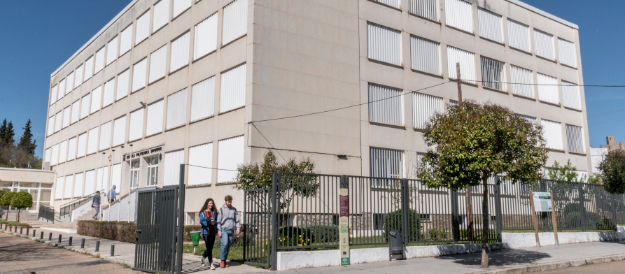
Escuela Politécnica Superior de Bélmez (EPSB)
Grados (curso 2022-2023):
Ingeniería Civil
Ingeniería Civil (semipresencial)
Ingeniería de la Energía y Recursos Minerales
Ingeniería Civil + Ingeniería de la Energía y Recursos Minerales
Ingeniería de la Energía y Recursos Minerales + Ingeniería Eléctrica
Ingeniería Civil + A.D.E.

Slide 28
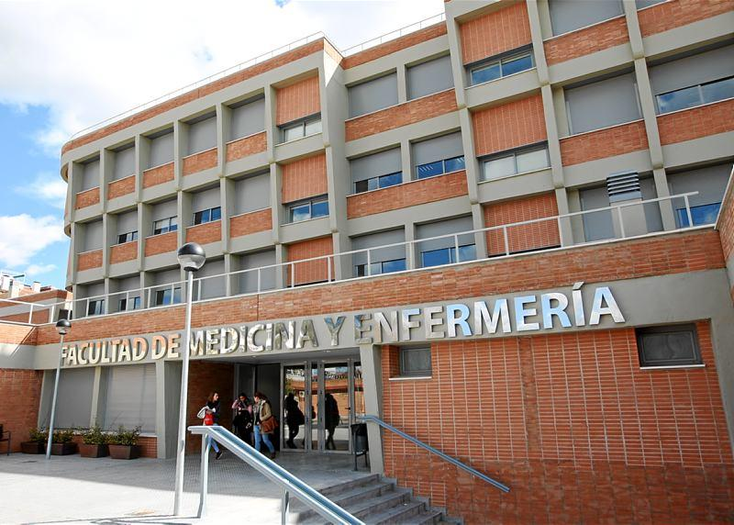
Área Ciencias de la Salud:
Facultad de Medicina y Enfermería
Grados (curso 2022-2023):
Medicina
Enfermería
Fisioterapia

Slide 29
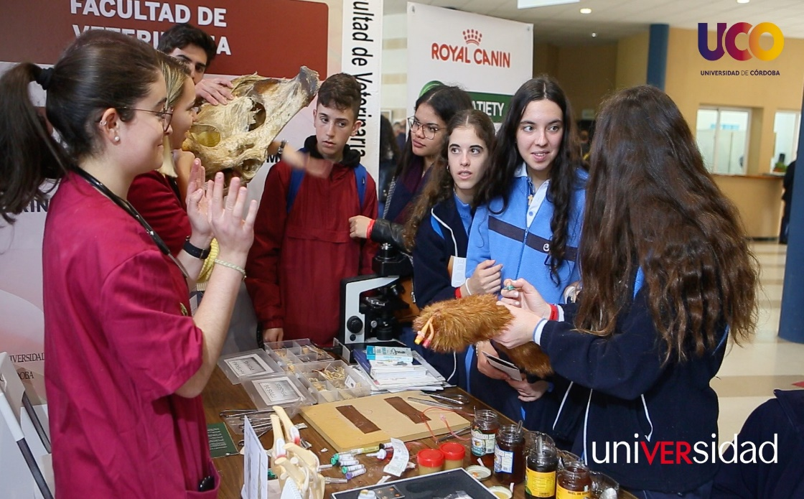
Facultad de Veterinaria
Grados (curso 2022-2023):
Veterinaria
Ciencia y Tecnología de los Alimentos (CyTA)

Slide 30
Área Humanidades:
Facultad de Filosofía y Letras
Grados (curso 2022 - 2023):
Historia
Historia del Arte
Filología Hispánica
Estudios Ingleses
Gestión Cultural
Cine y Cultura (también no presencial)
Traducción e Interpretación - Francés
Traducción e Interpretación - Inglés
Historia + Historia del Arte
Traducción e I. + F. Hispánica
Traducción e I. + E. Ingleses
Traducción e Interpretación +Turismo
Estudios Ingleses + Educación Primaria (Itinerario Bilingüe)

Slide 31
Área Ciencias Sociales
Facultad de Derecho y CC.EE. y EE. Facultad de CC. del Trabajo
Facultad de CC. de la Educación Centro de Magisterio S. Corazón (adscrito)

Slide 32
Facultad de Derecho y CC.EE. y EE.
Grados (curso 2022-2023):
Derecho
Administración y Dirección de Empresas
Derecho + A.D.E.
Ingeniería Civil + A.D.E.

Slide 33
Facultad de Ciencias del Trabajo.
Grados (curso 2022-2023):
Relaciones Laborales y Recursos Humanos
Turismo
Turismo + Traducción e Interpretación (Anexo de la Facultad de Medicina)

Slide 34
Facultad de Ciencias de la Educación.
Grados (curso 2022-2023):
Educación Infantil
Educación Infantil (Itinerario Bilingüe)
Educación Primaria
Educación Primaria (Itinerario Bilingüe)
Educación Social
Psicología
Estudios Ingleses + Educación Primaria (Itinerario Bilingüe)

Slide 35
PLAZOS DE LA PREINSCRIPCIÓN - FASE I- Curso 2022/2023
(Fuente: Wel del DUA https://www.juntadeandalucia.es/economiaconocimientoempresasyuniversidad/sguit/) )
Presentación solicitud
Del 23 de junio al 1 de julio
Primera adjudicación: 7 de julio Matrícula o reserva: Del 7 al 11 de julio. Alegaciones: del 7 al al 9 de julio.
Segunda adjudicación: 14 de julio Matrícula o reserva y alegaciones: Del 14 al 15 de julio
Tercera lista: 20 de julio Matrícula o reserva y alegaciones: Del 20 al 21 de julio
Cuarta lista: 25 de julio Matrícula y alegaciones: Del 25 al 26 de julio
Adjudicación plazas
Ejemplo de petición de plazas en una preinscripción
Grado en Medicina – UCO
Grado en Veterinaria – UCO
Grado en Enfermería - UCO
Grado en Fisioterapia – UCO
35
Notes:
35

Slide 36
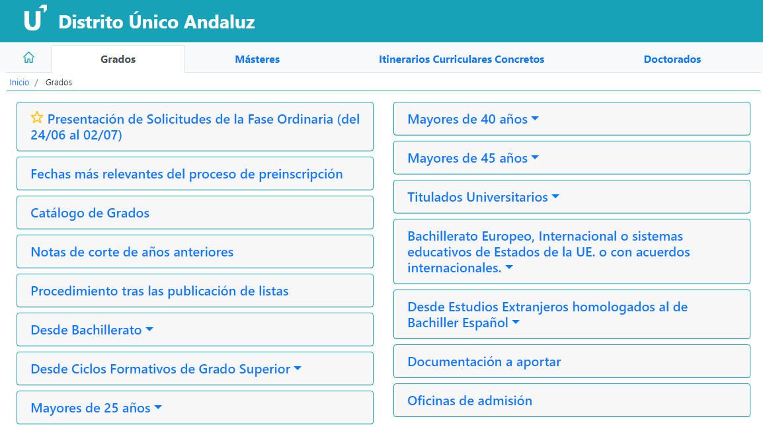

Slide 37
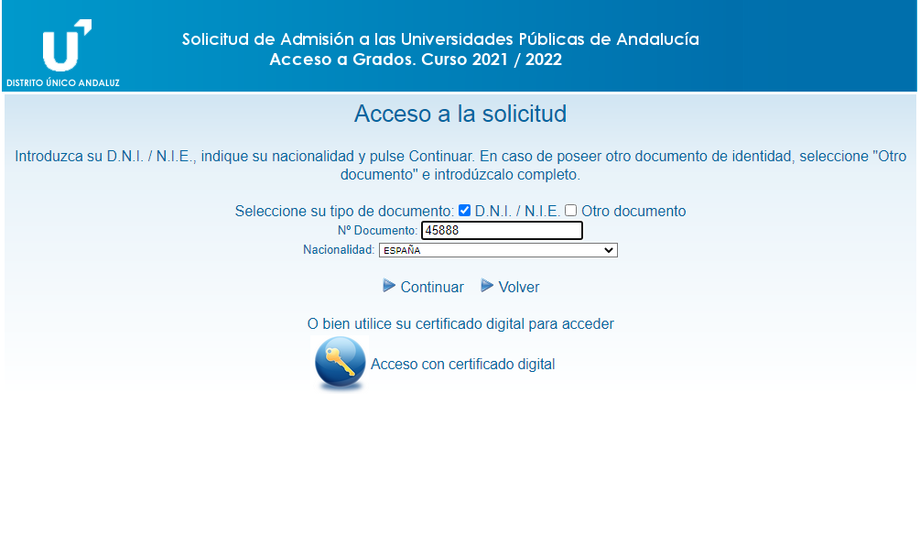

Slide 38
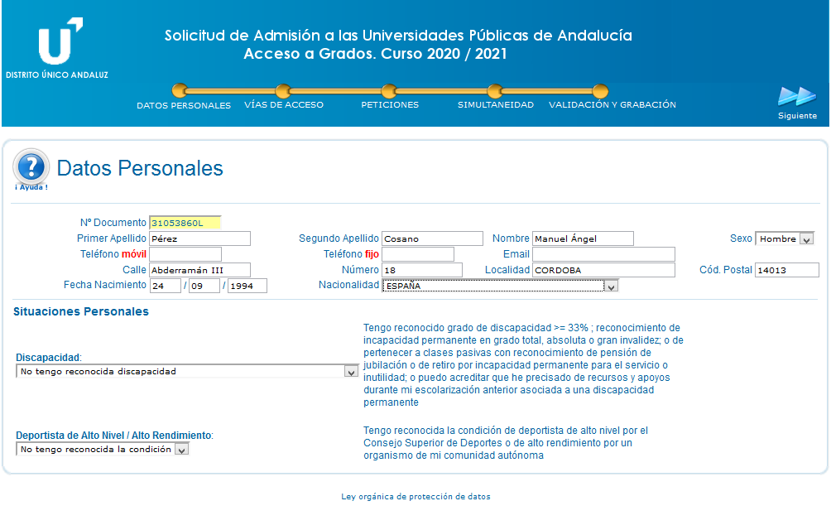
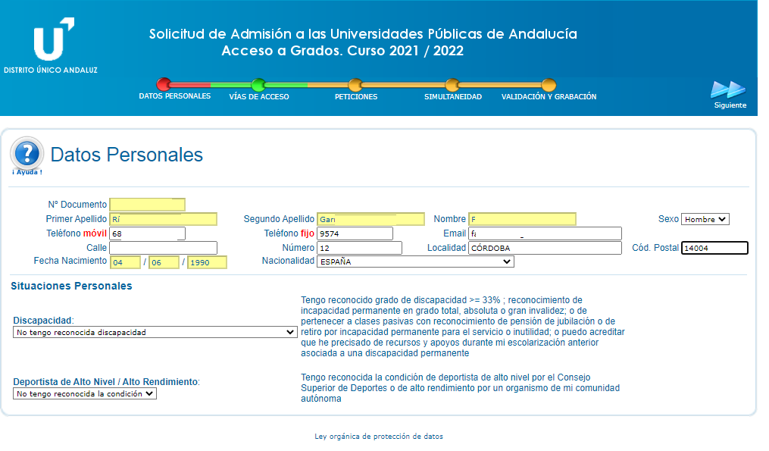

Slide 39
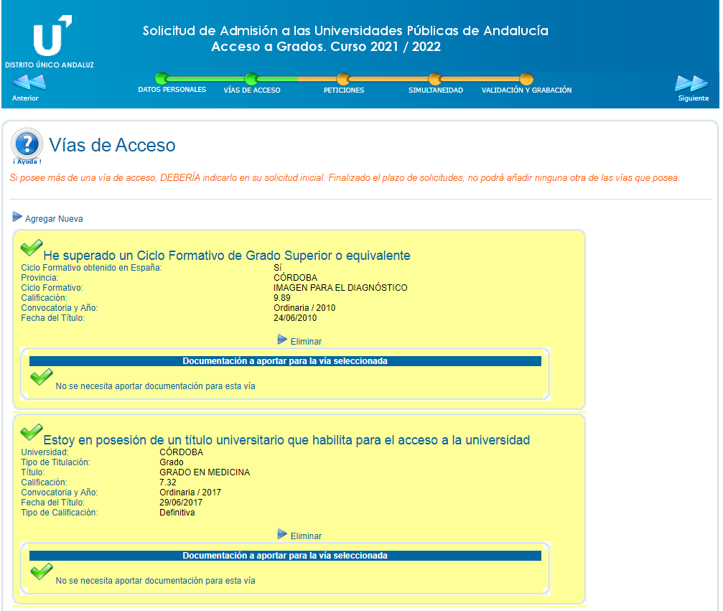

Slide 40
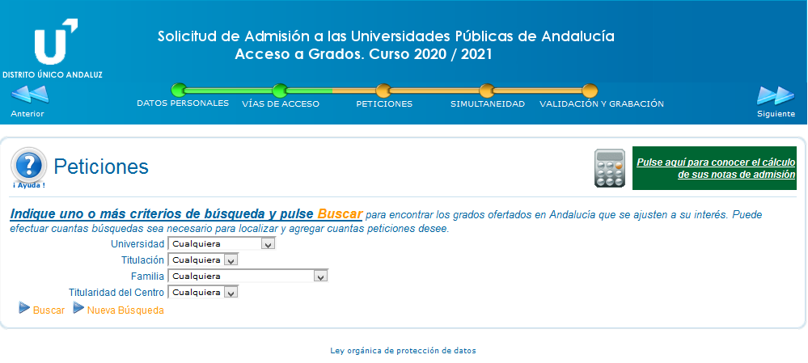
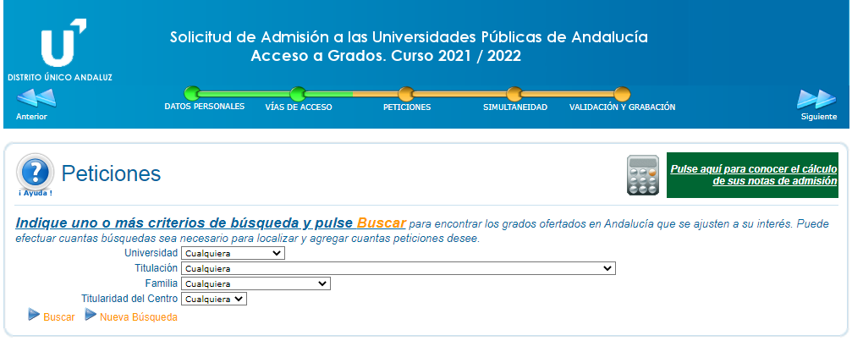

Slide 41
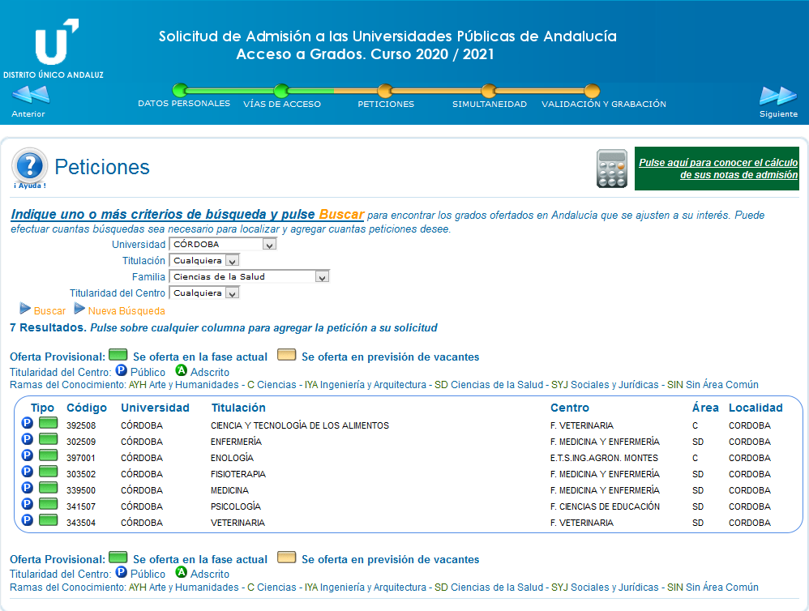
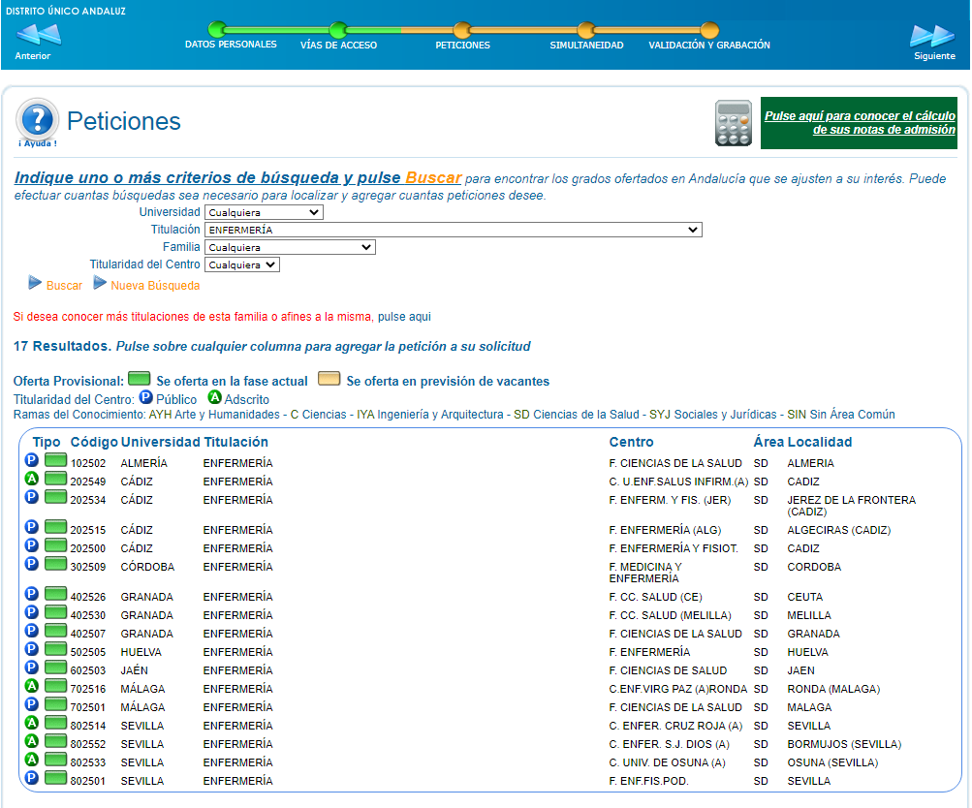

Slide 42
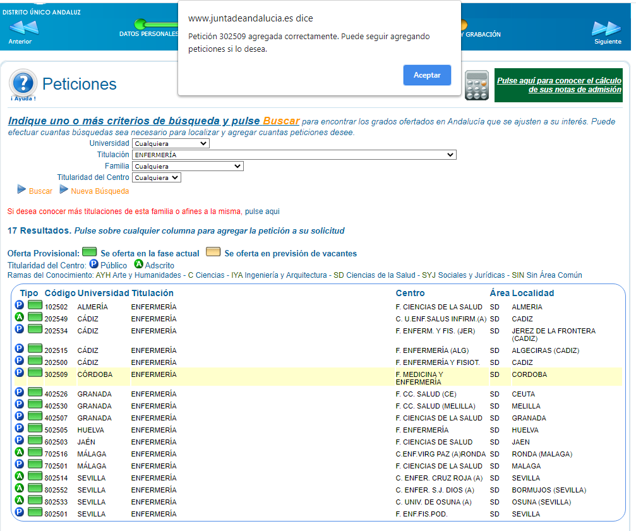

Slide 43
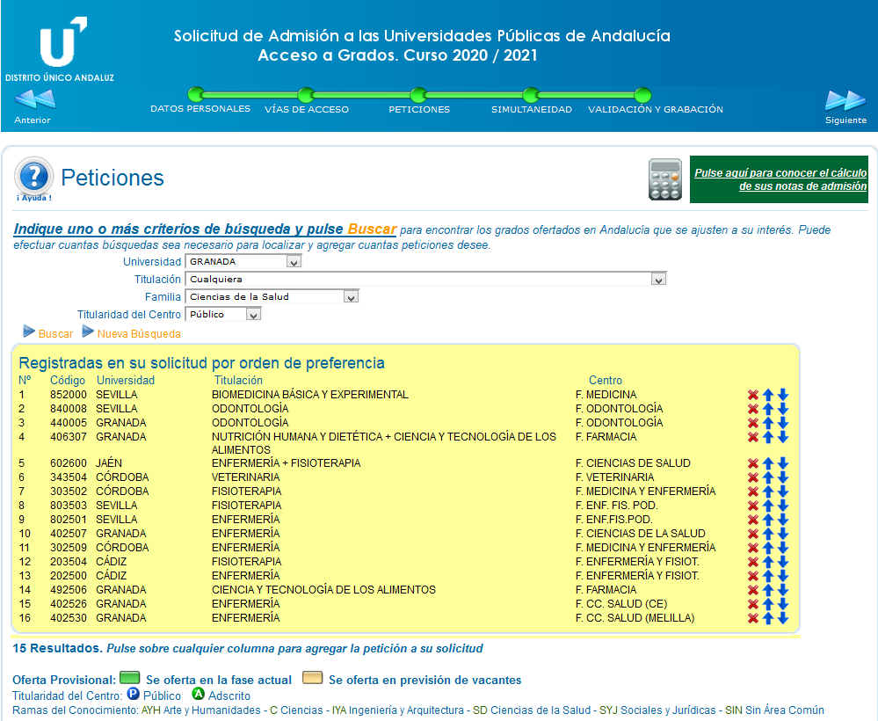
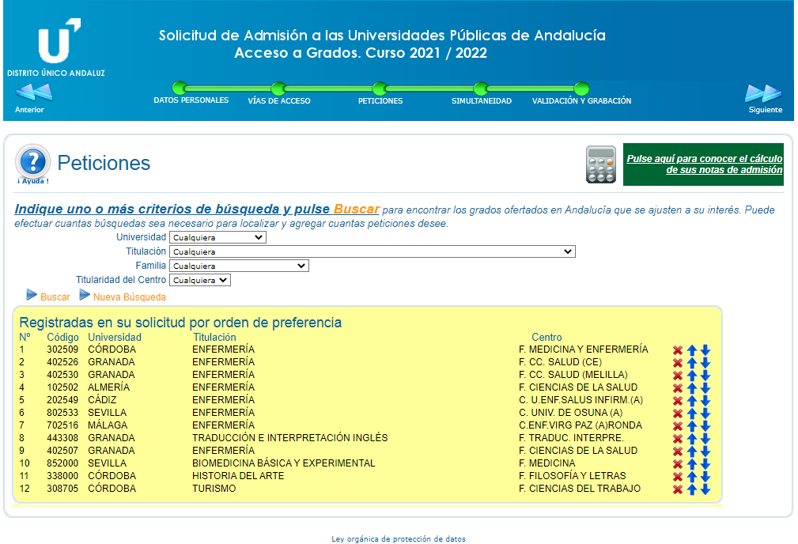

Slide 44
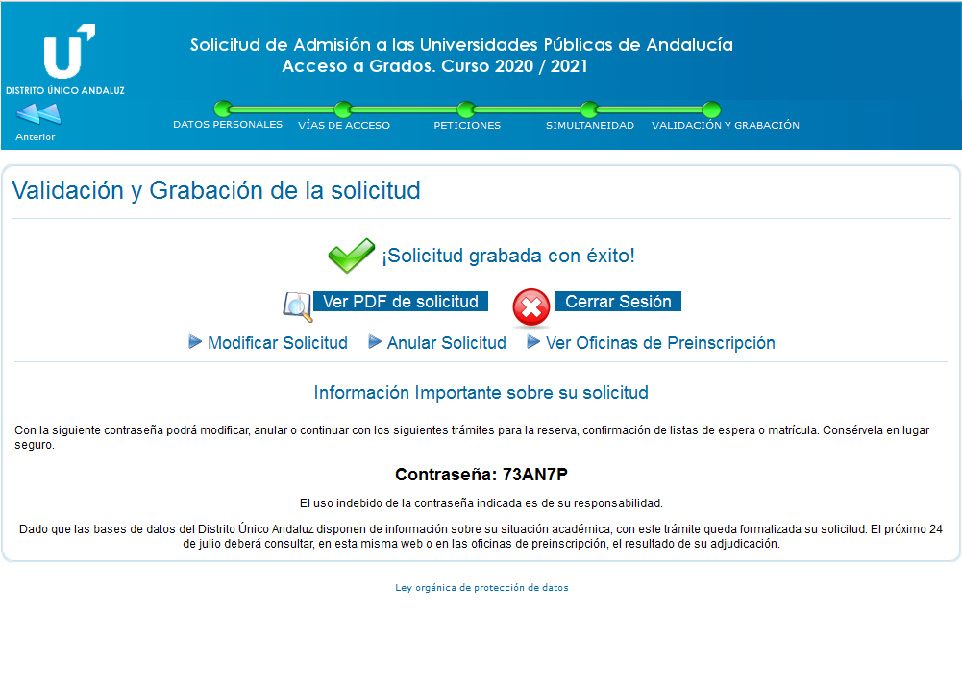
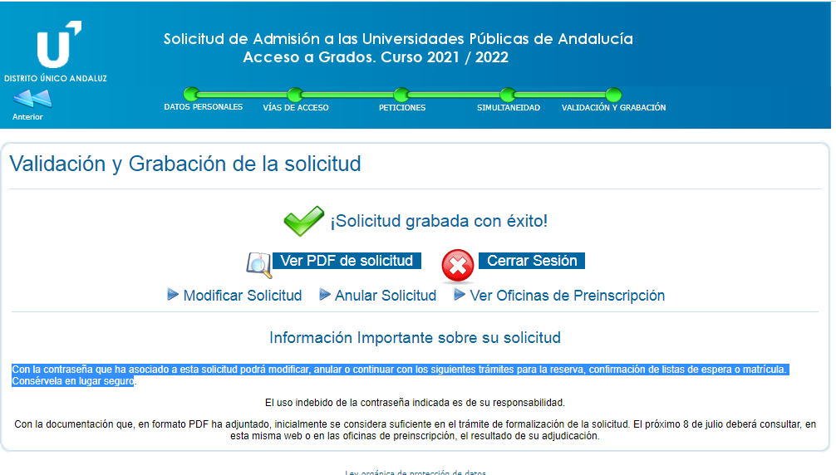

Slide 45
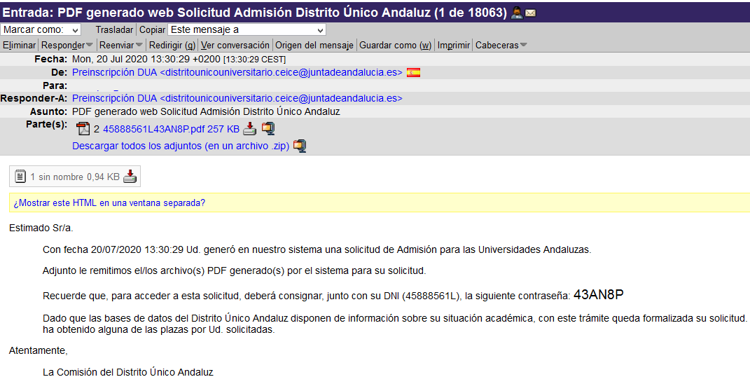
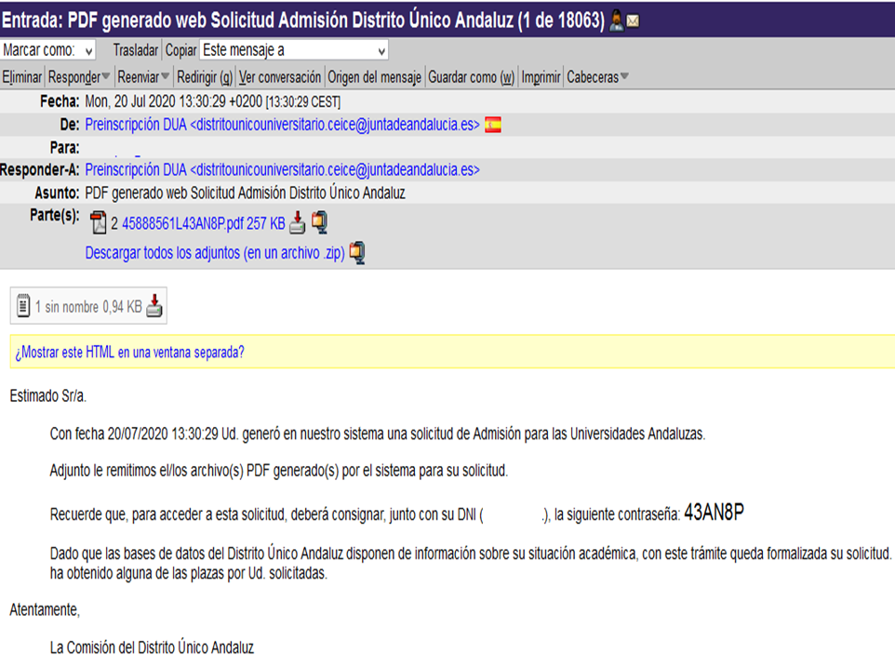

Slide 46
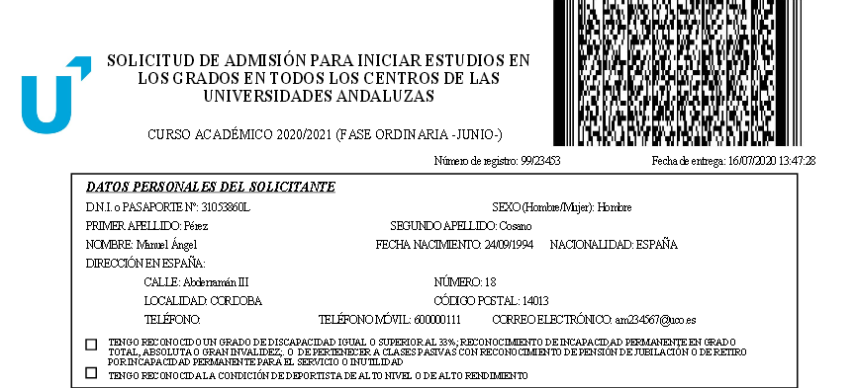
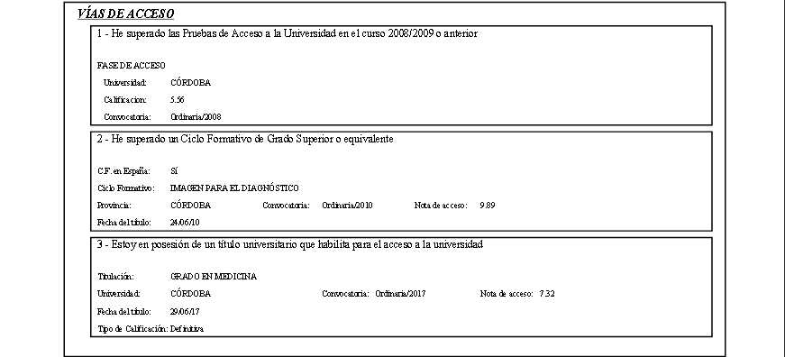

Slide 47
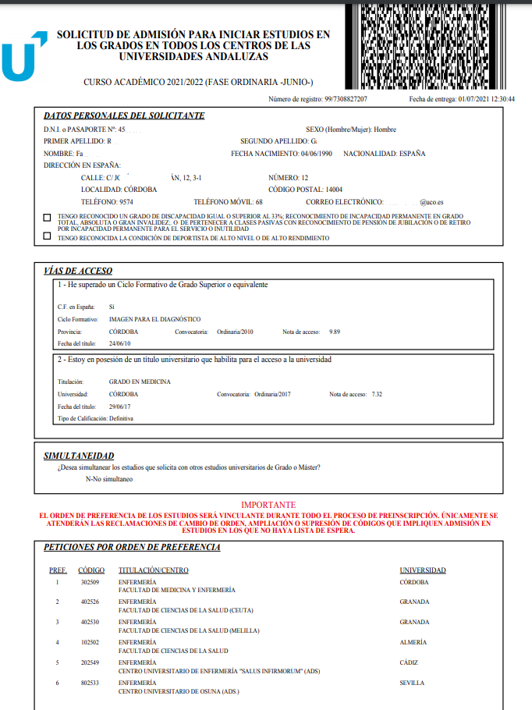

Slide 48
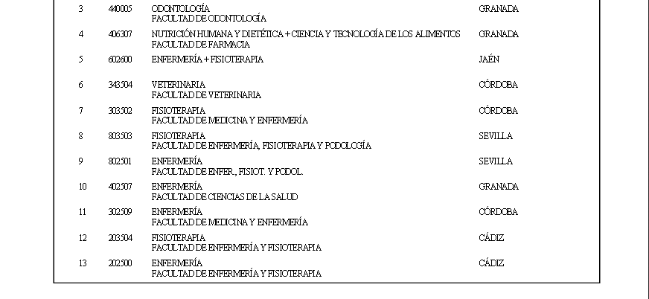

Slide 49
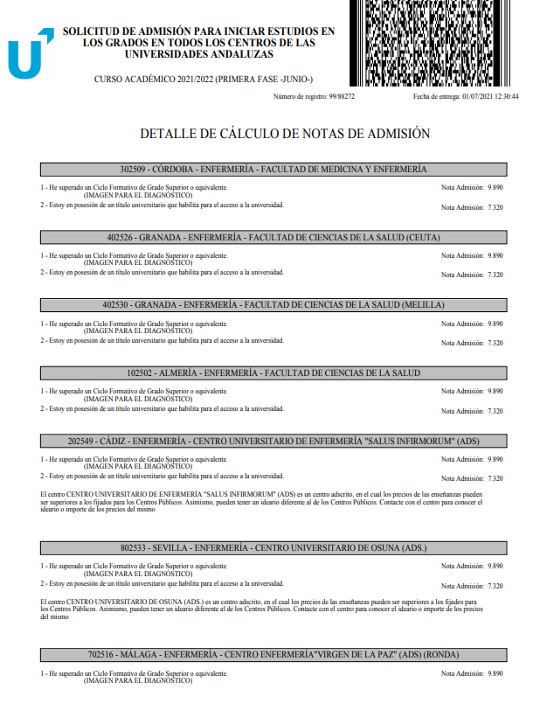

Slide 50
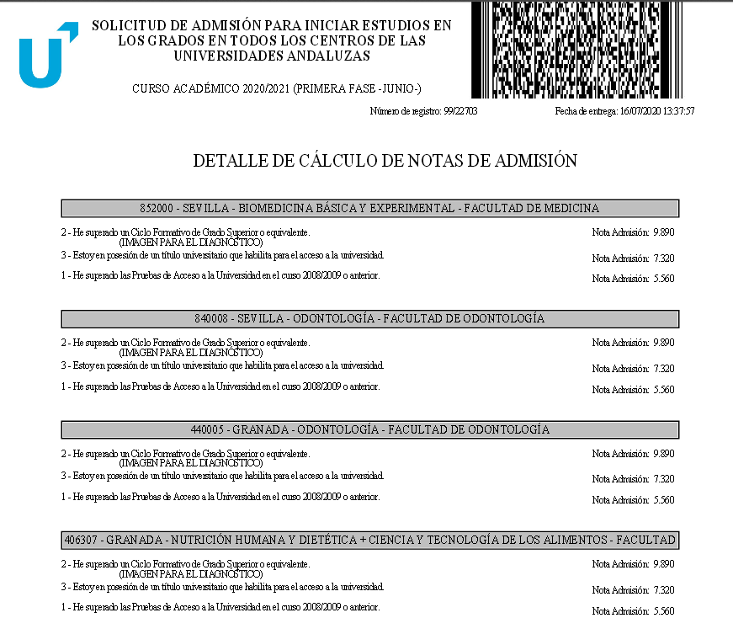
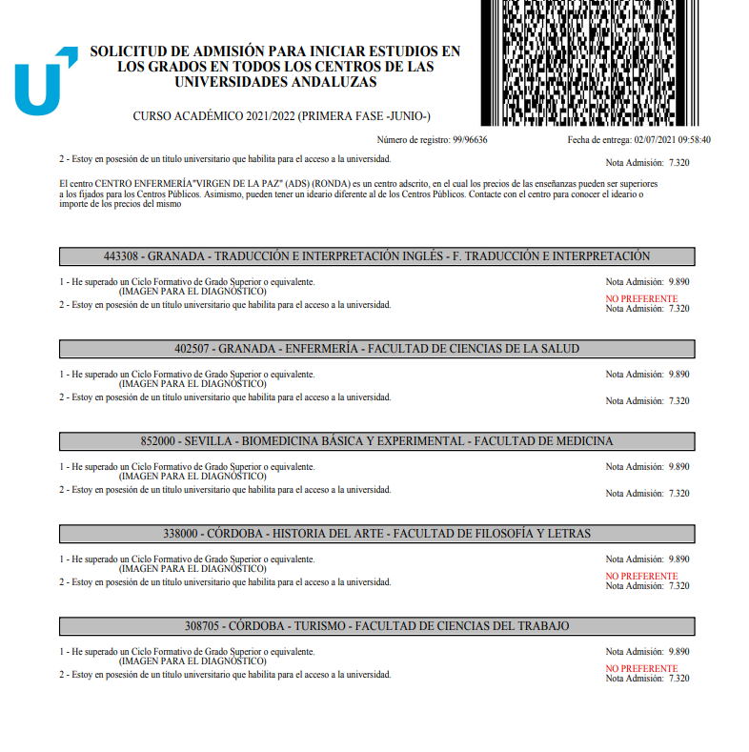

Slide 51
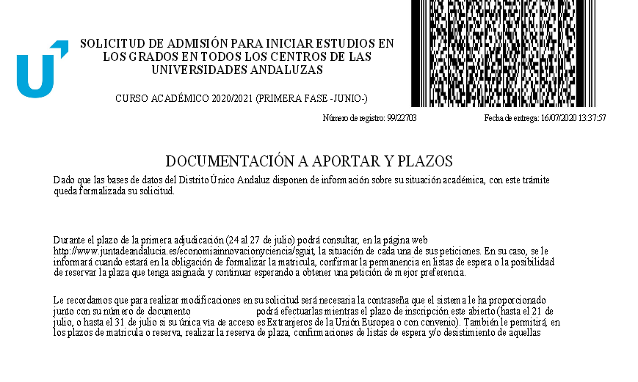

Slide 52
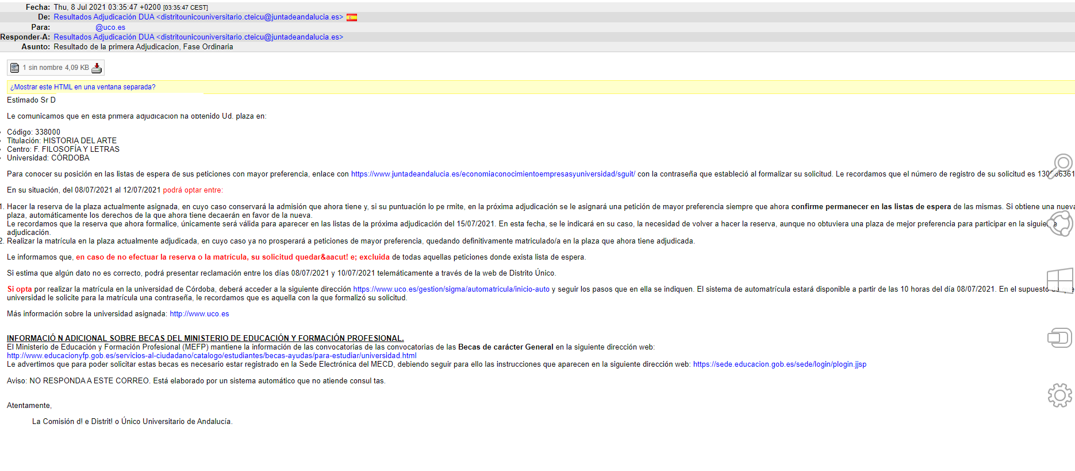

Slide 53
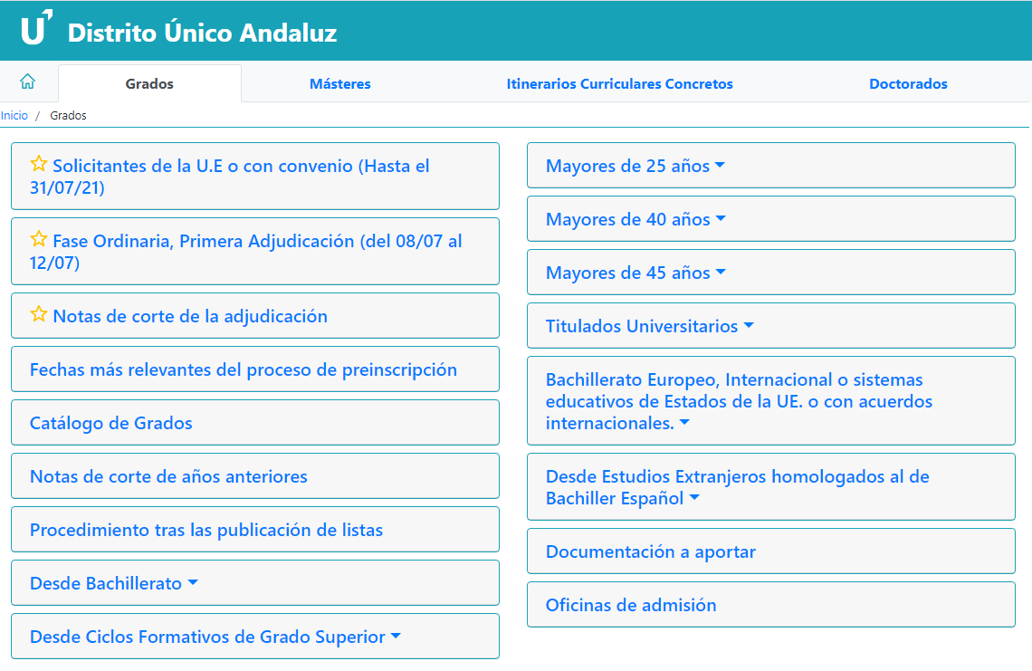
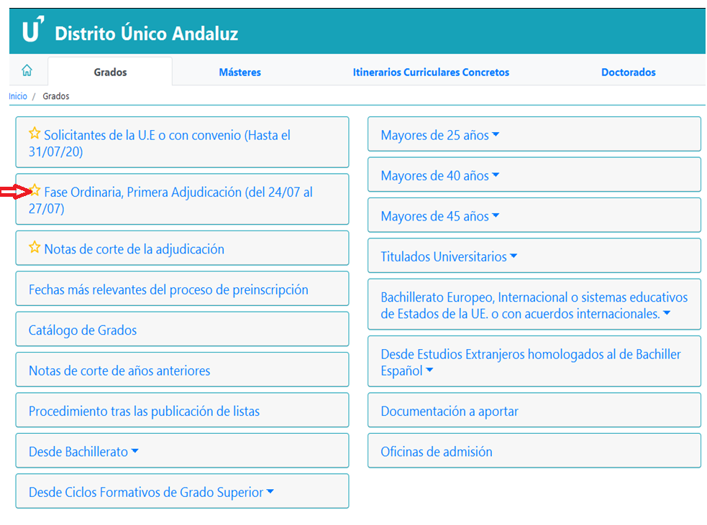

Slide 54
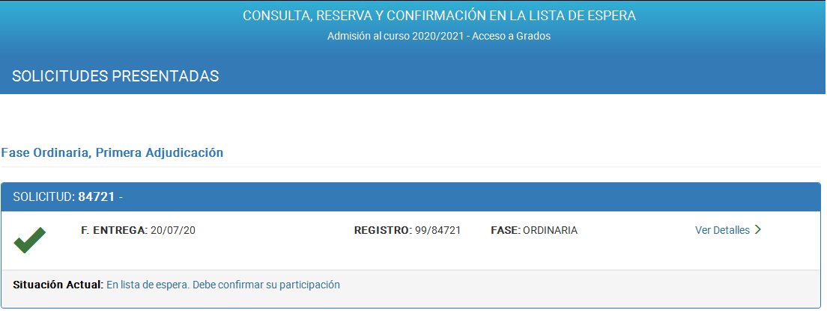
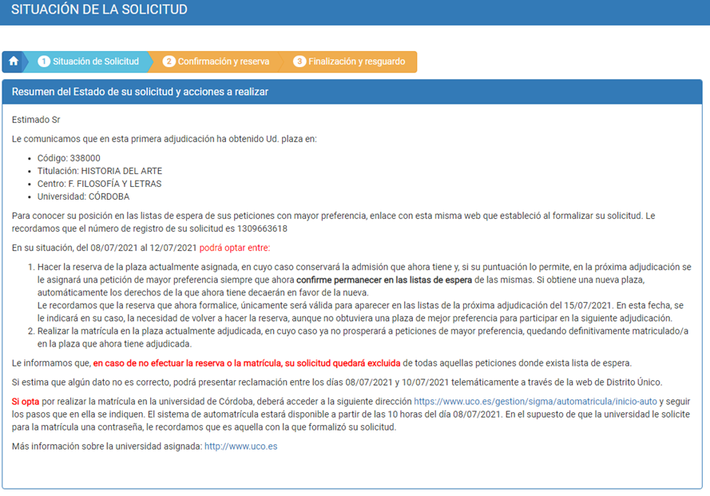

Slide 55
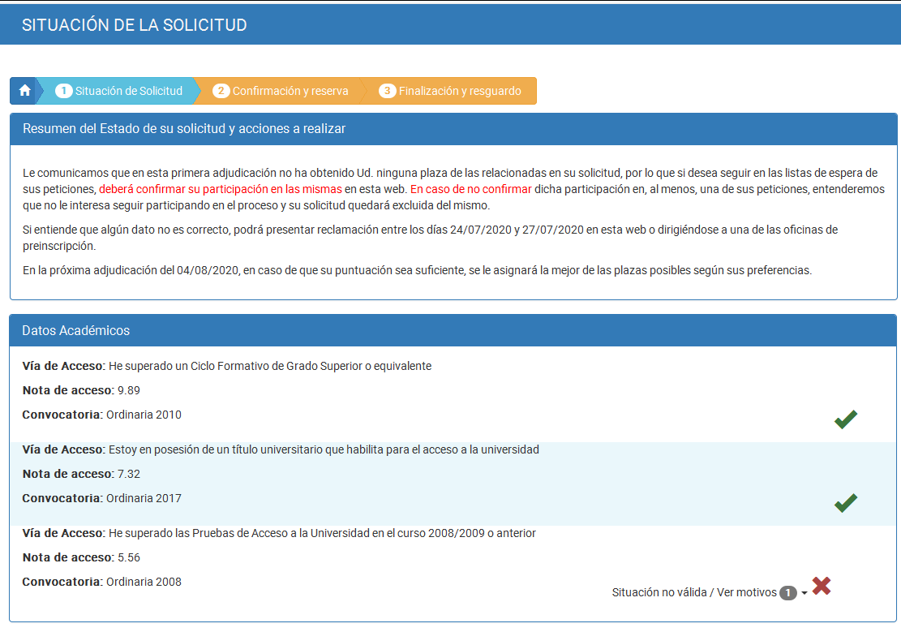
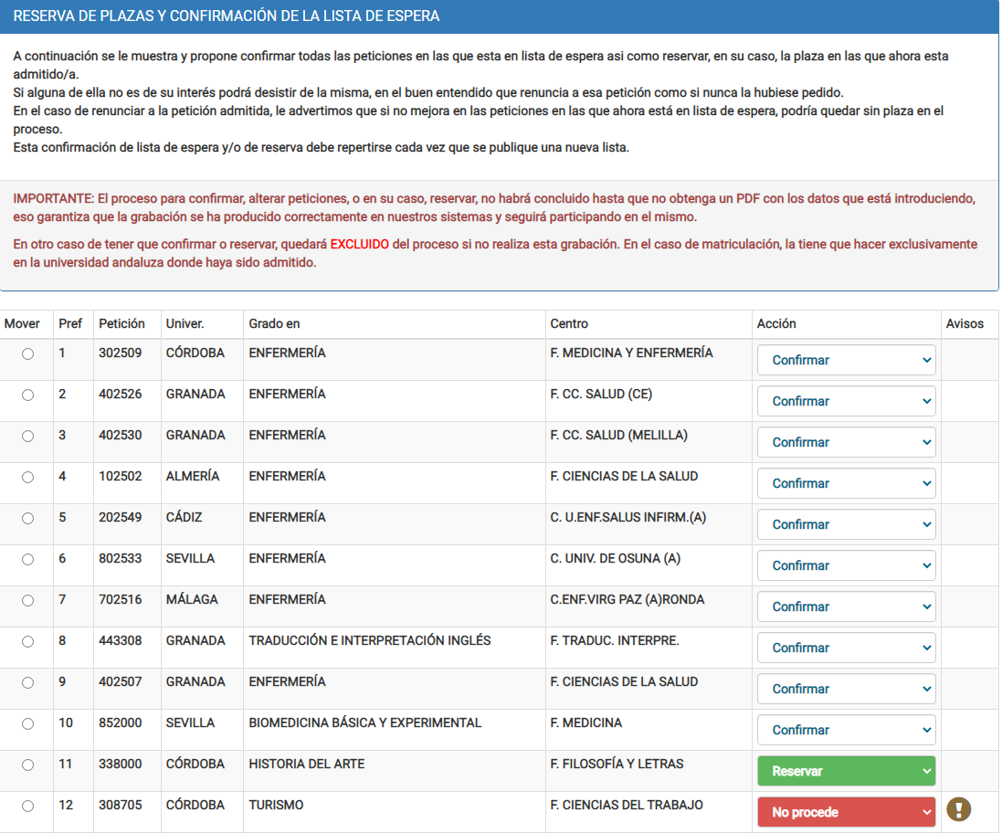

Slide 56
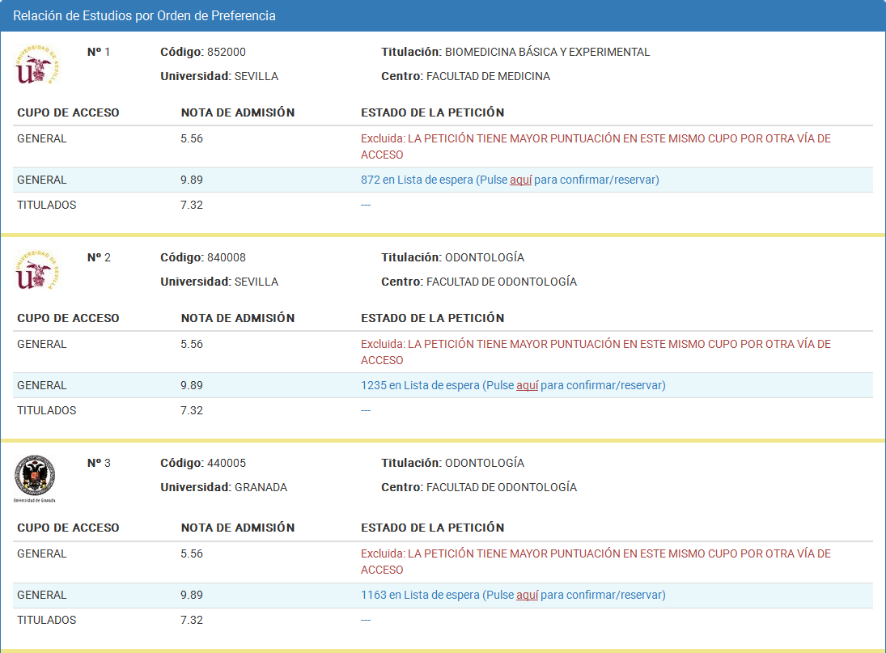
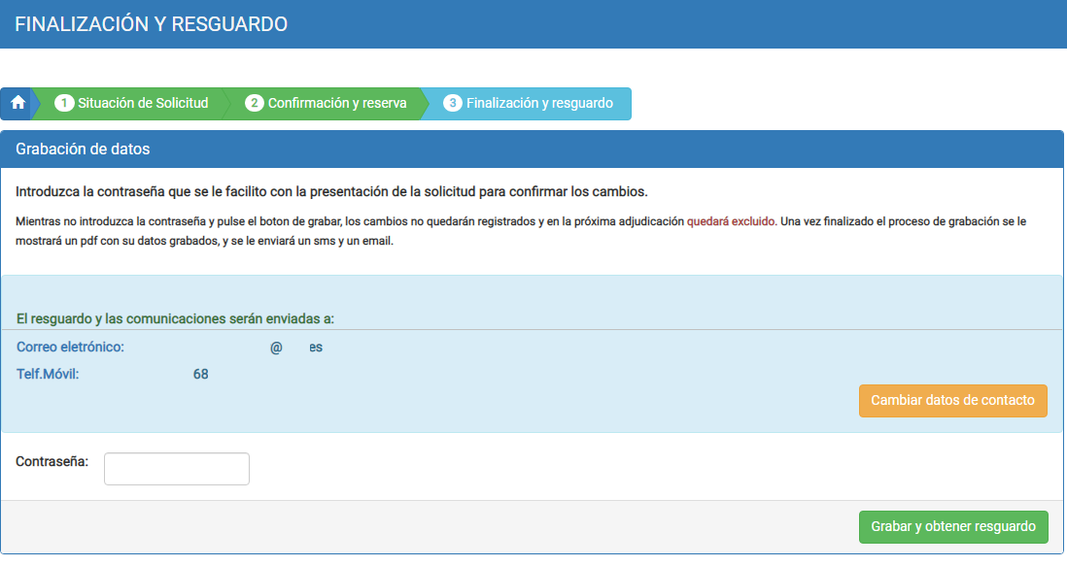

Slide 57
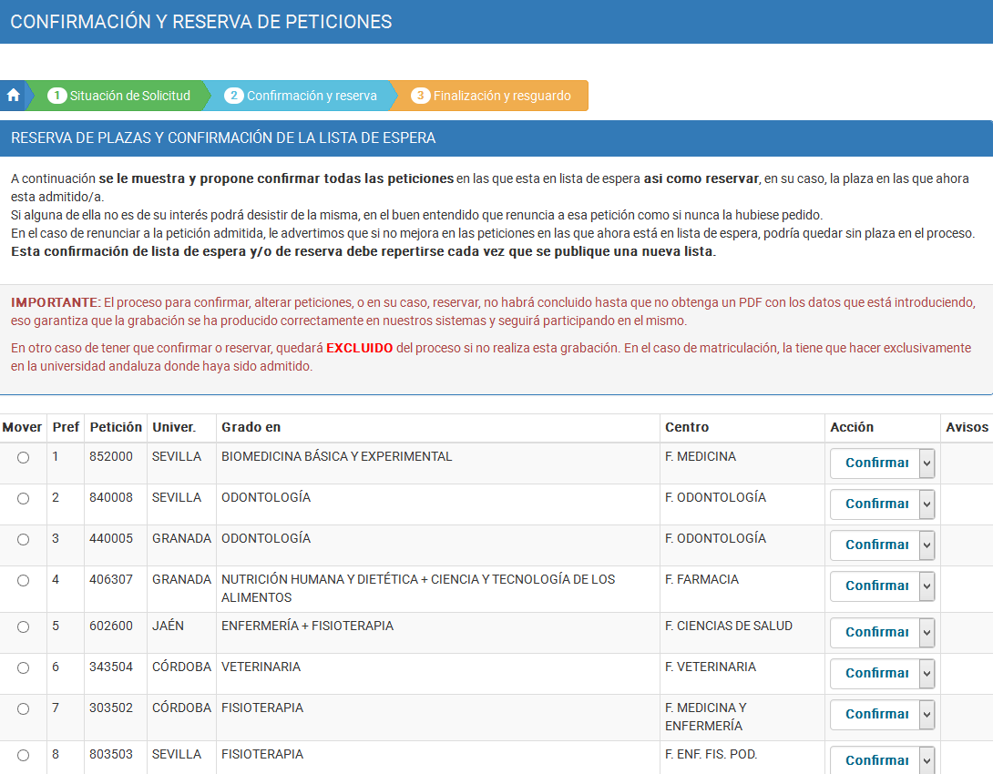
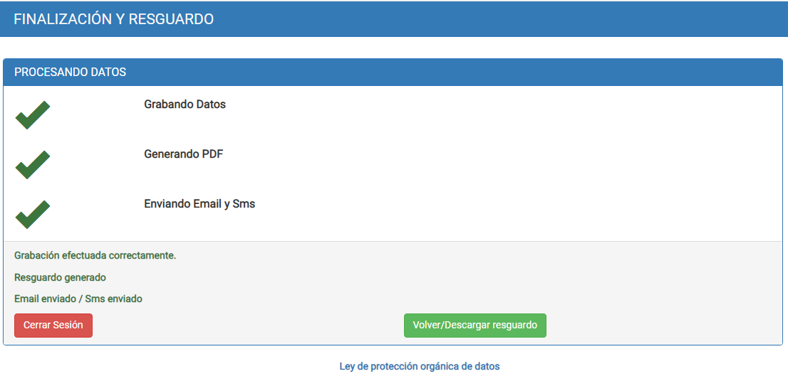

Slide 58
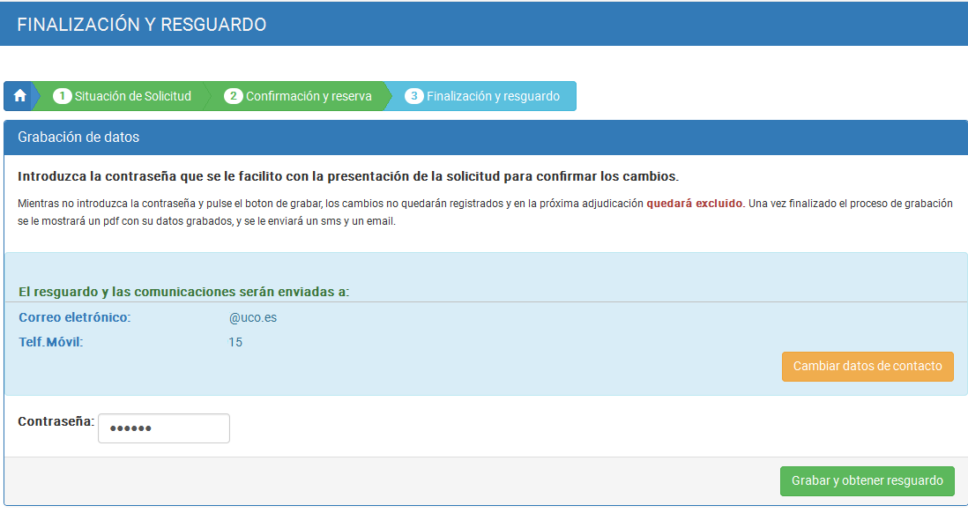
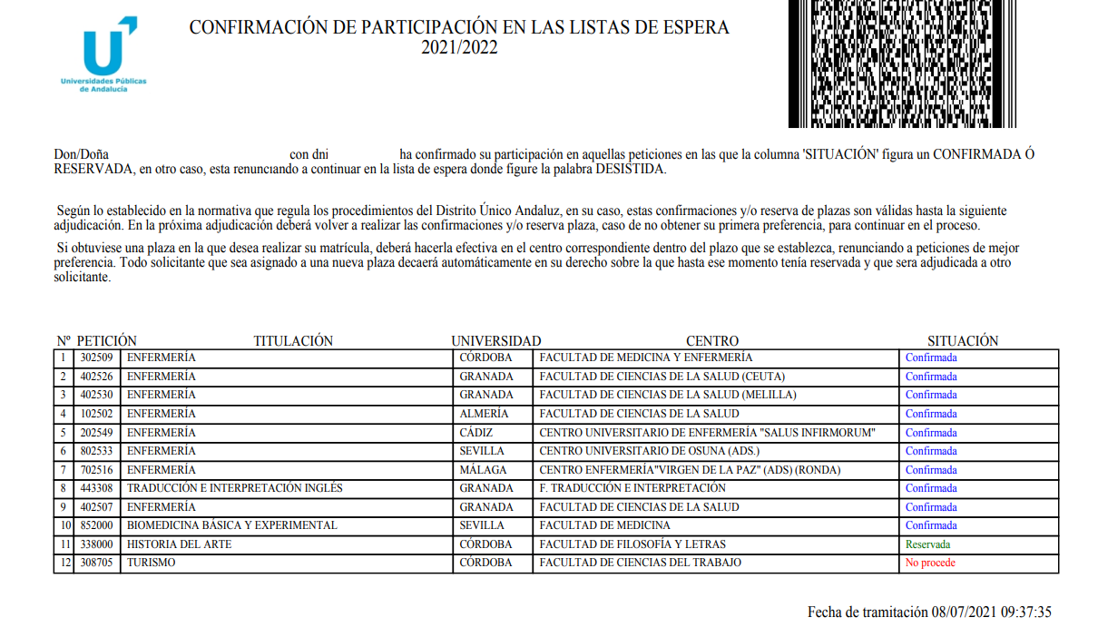

Slide 59
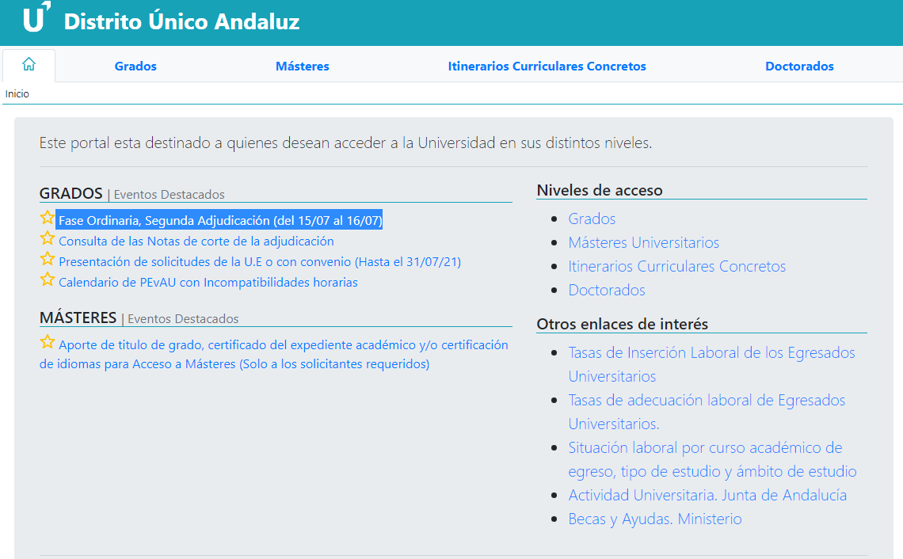

Slide 60
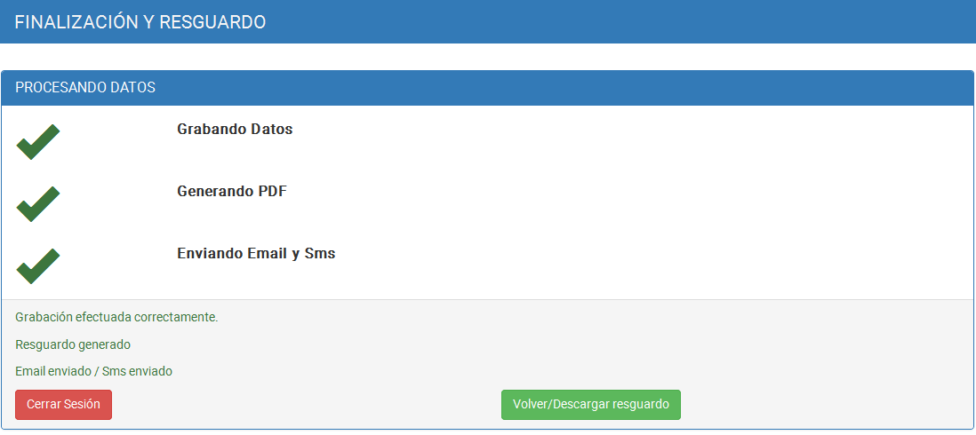
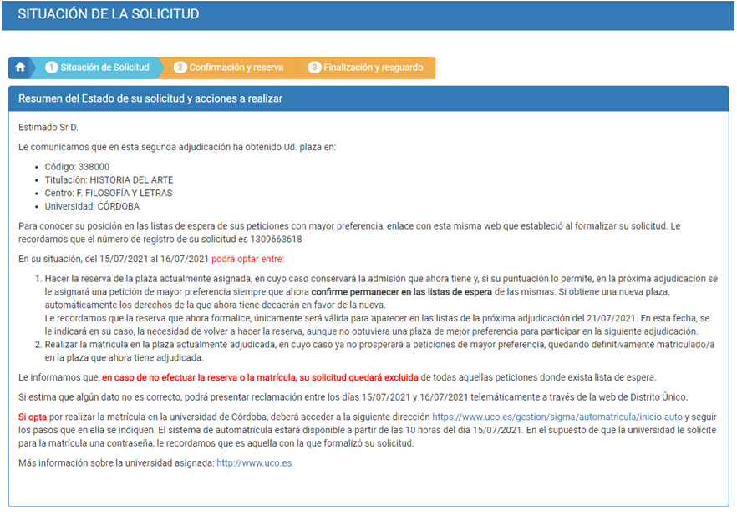

Slide 73
PLAZOS DE LA PREINSCRIPCIÓN - FASE I- Curso 2022/2023
(Fuente web DUA: https://www.juntadeandalucia.es/economiaconocimientoempresasyuniversidad/sguit/)
- 1.ª Lista de resulta: 2 de septiembre
* Plazo de alegaciones : 2 al 5 de septiembre.
* Plazo de matrícula o confirmación de lista de espera : 2 al 5 de septiembre
- 2.ª Lista de resulta y 1.ª de titulados universitarios: 9 de septiembre
* Plazo de alegaciones: del 9 al 12 de septiembre
* Plazo de matrícula o confirmación de lista de espera: 9 al 12 de septiembre
- 3.ª Lista de resulta y 2.ª de titulados universitarios: 19 de septiembre
* Plazo de alegaciones: 19 al 21 de septiembre
* Plazo de matrícula o confirmación de lista de espera: 19 al 21 de septiembre
- 4.ª Lista de resulta y 3.ª de titulados universitarios: 26 de septiembre
* Plazo de alegaciones: 26 al 28 de septiembre
* Plazo de matrícula o confirmación de lista de espera: 26 al 28 de septiembre
Listas de Resultas
73
Notes:
73

Slide 74
PLAZOS DE LA PREINSCRIPCIÓN - FASE II- Curso 2022/2023
(Fuente web DUA: https://www.juntadeandalucia.es/economiaconocimientoempresasyuniversidad/sguit/)
Presentación solicitud
Del 27 al 29 de JULIO
Primera adjudicación: 2 de septiembre Matrícula o reserva y alegaciones: 2 al 6 de septiembre.
Segunda adjudicación: 9 de septiembre Matrícula o reserva y alegaciones: 9 al 12 de septiembre.
Adjudicación plazas
74
Notes:
74

Slide 75
PLAZOS DE LA PREINSCRIPCIÓN - FASE II- Curso 2022/2023
(Fuente web DUA: https://www.juntadeandalucia.es/economiaconocimientoempresasyuniversidad/sguit/)
- 1.ª Lista de resulta: 19 de septiembre
* Plazo de alegaciones : 19 al 21 de septiembre.
Plazo de matrícula o confirmación de lista de resulta : 19 al 21 de septiembre
- 2.ª Lista de resulta: 26 de septiembre
* Plazo de alegaciones: 26 al 28 de septiembre
* Plazo de matrícula o confirmación de lista de resulta: 26 al 28 de septiembre
Listas de Resultas
75
Notes:
75

Slide 76
PLAZOS DE LA PREINSCRIPCIÓN - FASE II- Curso 2022/2023
(Fuente web DUA: https://www.juntadeandalucia.es/economiaconocimientoempresasyuniversidad/sguit/)
VÍA DE TITULADOS UNIVERSITARIOS
- 1.ª Lista de titulados universitarios: 3 de octubre
* Plazo de alegaciones : 3 al 5 de octubre.
Plazo de matrícula, confirmación o reserva: 3 al 5 de octubre
- 2.ª Lista de titulados universitarios: 10 de octubre
* Plazo de alegaciones: del 10 al 13 de octubre
* Plazo de matrícula o confirmación: 10 al 13 de octubre
76
Notes:
76

Slide 77
III
BECAS Y AYUDAS
III
BECAS Y AYUDAS
77
Notes:
77

Slide 78
BECAS DEL MINISTERIO DE EDUCACIÓN Y FORMACIÓN PROFESIONAL
- Becas para iniciar estudios universitarios:
El modelo de solicitud se cumplimenta en la página web del Ministerio de Educación:
https://www.becaseducacion.gob.es/portada.html
ÁREA DE BECAS DE LA UCO
Correo Electrónico: becas@uco.es
Teléfonos:
957 218 203
957 218 204
957 218 205
78
Notes:
78

Slide 79
OTRAS BECAS Y AYUDAS
VIII Programa de Becas Propio de la UCO dotado con 2,9 millones de euros.
Familia Numerosa o Discapacidad.
Matrícula de Honor o Premio Extraordinario de Bachillerato o Ciclo Formativo, Medalla de Olimpiada Matemática, Física o Química u otras Olimpiadas acreditadas.
Ayudas al estudio de administraciones, instituciones y empresas.
Pago a plazos. Puede elegir pagar la matrícula en un único plazo o fraccionarlo en 2 u 8 plazos.
79
79
Notes:
79
79

Slide 82
OFICINA DE INFORMACIÓN AL ESTUDIANTE
E-mail: informacion@uco.es
http://www.uco.es/pie/
957 212 403 957 212 404 957 212 407 957 212 408
Avenida de Los Mozárabes, 19 (local)
82
Notes:
82

Slide 83
Oficina de Información al Estudiante
E-mail: informacion@uco.es
TWITTER: https://twitter.com/vestudiantesUCO
FACEBOOK: https://www.facebook.com/vestudiantesUCO
Portal de información al estudiante: http://www.uco.es/pie/
83
Notes:
83

